Slide 1
Po co to komu potrzebne?
Przygotowanie do technicznej rozmowy o prace.
Projekty do CV.
Nauczenie się czegoś porządnie.

Slide 2
Plan
Wskaźniki?
Listy?
Tablice z haszowaniem?
Drzewa
Grafy
Programowanie dynamiczne?
Algorytmy Genetyczne
Perceptron

Slide 3
Z czego się uczyć?
Zbiór zadań do matury CKE
„ThinkPython”
„Python for Informatics”
„Algorytmy Struktury danych i techniki programowania”
„Coding interviews: Questions, Analysis, Solutions”
projecteuler.net
Stanford/MIT/Caltech/Harvard

Slide 4

Czas i pamięć ograniczenia fizyczne
Zachowanie wartości funkcji
Notacja dużego O
Notacja omega $Ω$ teta $θ$

Slide 5
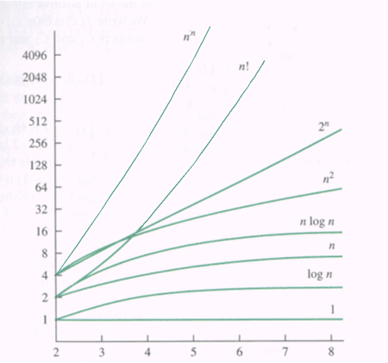
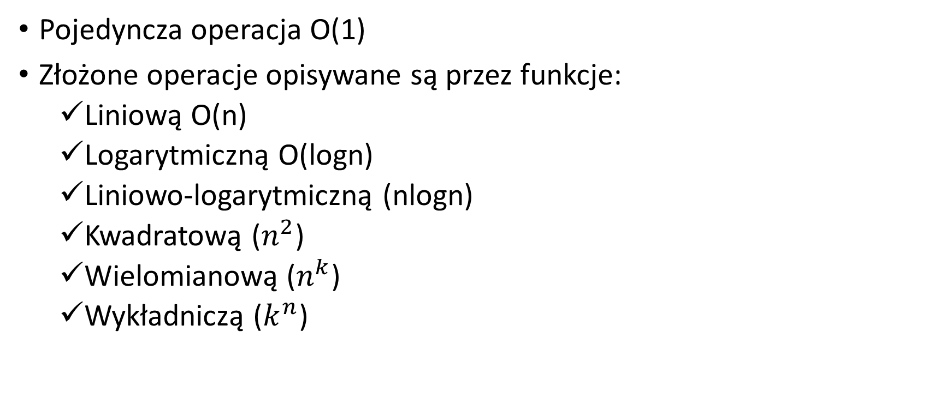
Zasady notacji dużego O
Pojedyncza operacja O(1)
Złożone operacje opisywane są przez funkcje:
Liniową O(n)
Logarytmiczną O(logn)
Liniowo-logarytmiczną (nlogn)
Kwadratową ($n^{2}$)
Wielomianową ($n^{k}$)
Wykładniczą ($k^{n}$)

Slide 6


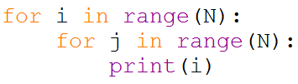
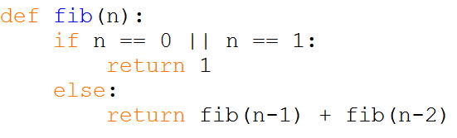
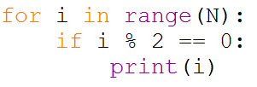

Przykłady

Slide 7
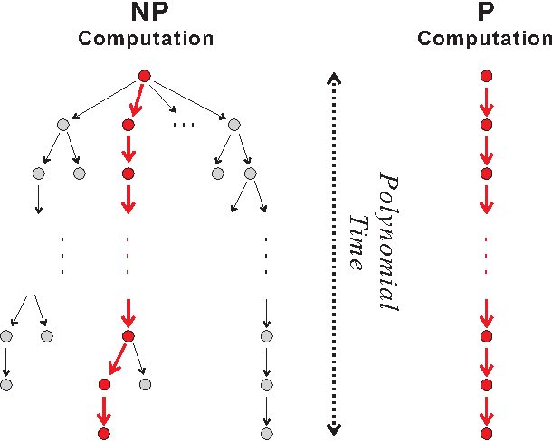
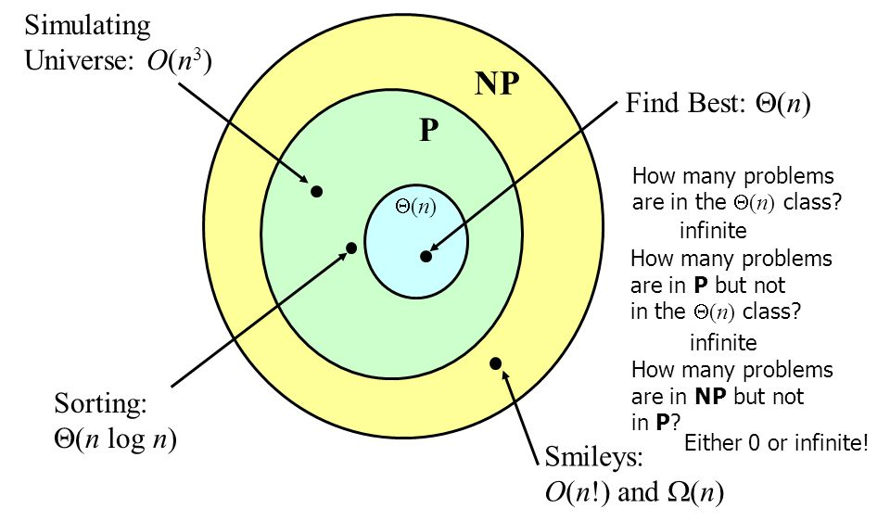
P vs NP
Milion dolarów za rozwiązanie.

Slide 8
Co następnym razem?
Wskaźniki
Listy
Tablica z haszowaniem
Drzewa

